Slide 1
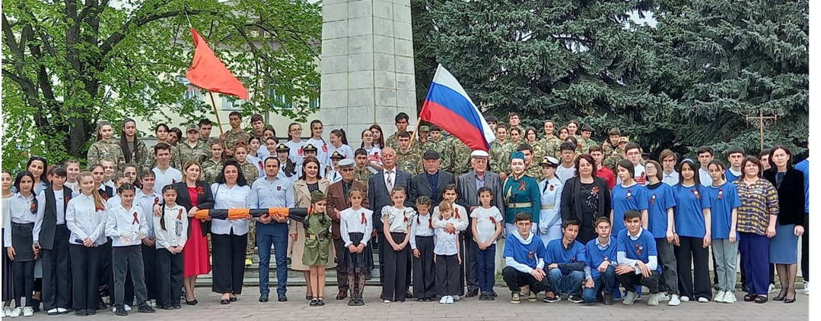
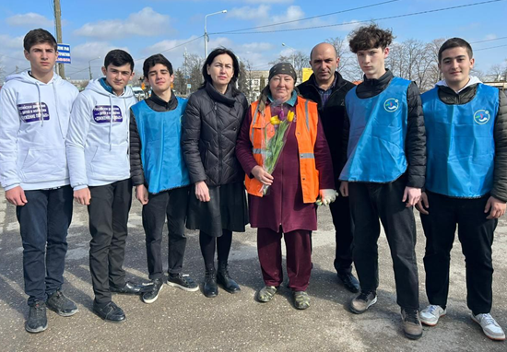
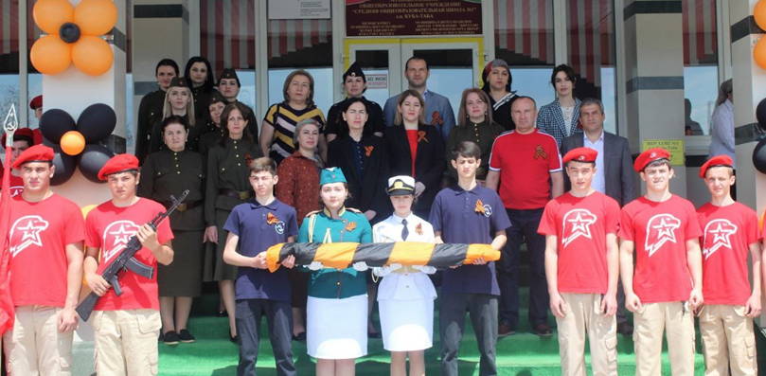
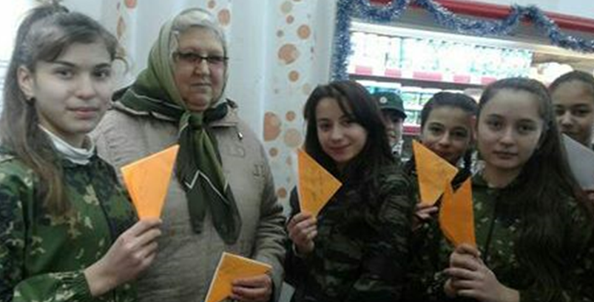
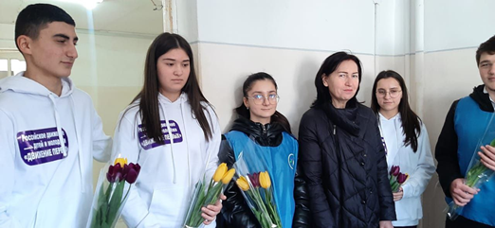
ГОРОДСКОЙ ВОЛОНТЕРСКИЙ ШТАБ при МКУ ДО «ЦДТ г.о.БАКСАН» Различные акции и мероприятия

Slide 4
